Slide 1
Текстовые редакторы. Текстовые процессоры.
Работу выполнила студентка 1 курса 113 группы специальность Лечебное дело А.М.Григорьева

Slide 2
Актуальность:
Рост цифровых технологий и удалённой работы.
Расширение возможностей текстовых редакторов и процессоров.
Необходимость повышения осведомлённости.
Цель:
изучить основные принципы работы центральных процессоров и текстовых редакторов
Задачи:
Проанализировать работу текстовых редаторов и процессоров.

Slide 3
РАЗДЕЛ 1. Общие понятия 1.1 . Что такое текстовые редакторы?

Slide 4

Текстовый редактор

Slide 5
К основным возможностям текстовых редакторов относятся: • ввод и редактирование текста; • копирование, вырезание, вставка символов; • поиск и замена фрагментов; • проверка орфографии; • создание, открытие, сохранение и печать текстовых документов (текстовые редакторы работают с файлами формата «только текст»).

Slide 6

1.2. Что такое текстовые процессоры?

Slide 7
Основными возможностями текстовых процессоров являются следующие. • Создание и редактирование текстовых документов. • Форматирование текста (шрифт, размер, стиль, выравнивание, отступы и многое другое). • Вставка и форматирование изображений, таблиц и графиков. • Создание списков. • Проверка правописания и грамматики. • Работа с различными файловыми форматами (.doc, docx, .pdt, .odt и др.). • Оформление содержания, заголовков, сносок и библиографии. • Печать документов.

Slide 8
РАЗДЕЛ 2. РАБОТА С ТЕКСТОМ. 2.1. Структура окна текстового процессора.

Slide 9
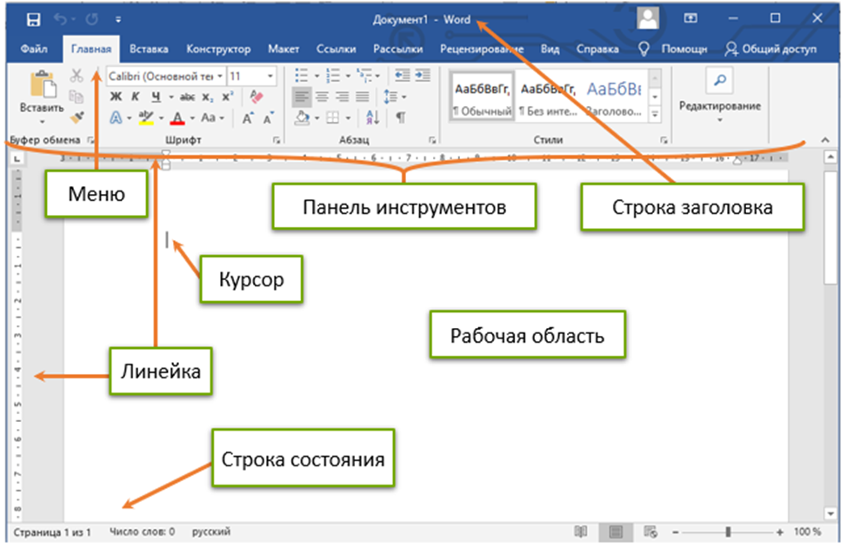
Окна текстовых процессоров имеют типовую структуру. Возьмем в качестве примера окно текстового процессора Microsoft Office Word.

Slide 10
Виды разрыва раздела: • на текущей странице, • с новой страницы, • с чётной страницы, • с нечётной страницы.

Slide 11

2.3. Редактирование текста.

Slide 12
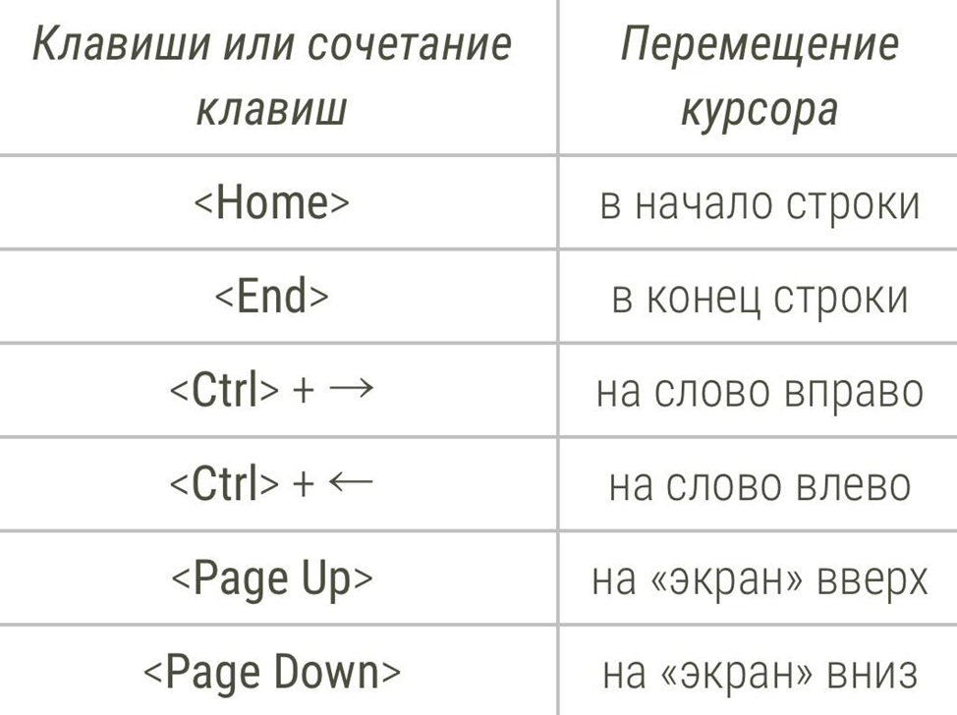
Клавиши для перемещения курсора в пределах экрана.

Slide 13
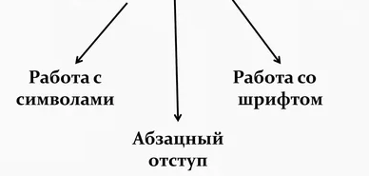
2.4. Форматирование текста.

Slide 14
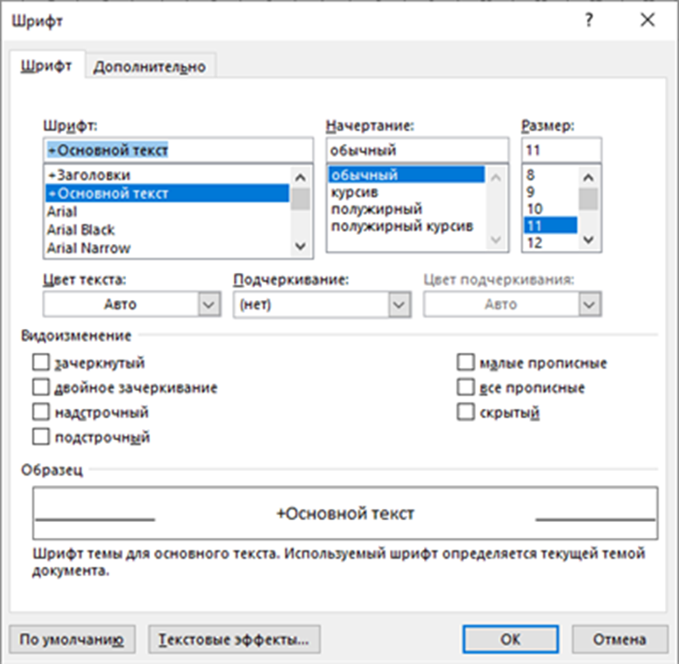

Slide 15
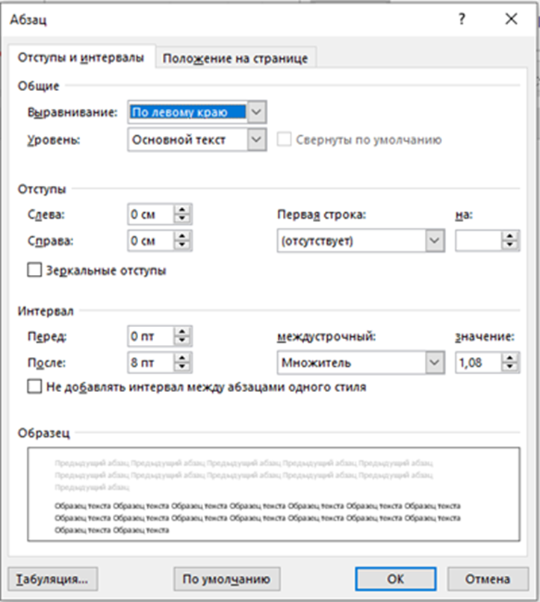

Slide 16
2.5. Работа с фрагментами текста.
Фрагмент текста можно:
• удалить;
• переместить;
• копировать;
• отформатировать.

Slide 17
Алгоритм копирования фрагмента текста:
1. Выделить нужный фрагмент в тексте.
2. Выбрать команду «Копировать».
3. Установить курсор в место, куда нужно вставить фрагмент.
4. Выбрать команду «Вставить».

Slide 18
Заключение
Можно отметить, что текстовые редакторы и процессоры постоянно развиваются, с каждой новой версией программы сохраняют предыдущий набор возможностей, а новые функции вводятся лишь для облегчения работы с программой.

